Slide 1
ПОНАВЉАЊЕ ГРАДИВА
Разред: VI
Предмет: Основи информатике
Тема: ОСНОВНИ ИНТЕРНЕТ СЕРВИСИ

Slide 2
НАСТАНАК И ЗНАЧАЈ ИНТЕРНЕТА
Рачунарска мрежа представља везу рачунара и других уређаја који међусобно комуницирају и дијеле податке
Интернет је рачунарска мрежа милиона међусобно повезаних рачунара и других уређаја широм свијета
Настанак интернета се везује за шездесете године 20. вијека и настанак мреже ARPA

Slide 3
Значај интернета се огледа у:
Брзом приступу информацијама
Преносу докумената уз минималне трошкове
Отворености и распрострањености информација
Послованју путем интернета
Учењу на даљину

Slide 4
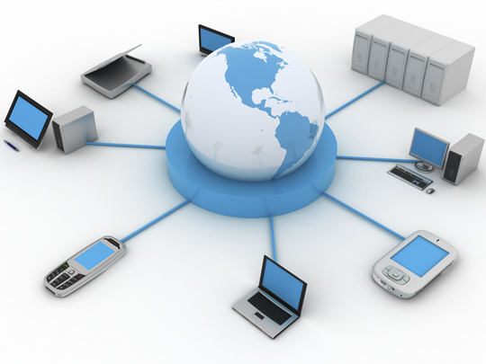
Начини повезивања на интернет:
1. Интернет приступ телефоном – енгл. Dial-up
2. ISDN
3. ADSL
4. Бежични приступ интернету
5. Сателитски приступ интернету
6. Кабловски приступ интернету

Slide 5
Интернет сервиси
Интернет сервиси престављају различите врсте услуга које интернет нуди својим корисницима
Постоји више врста интернет сервиса :
1. WWW (World Wide Web)
2. Електронска пошта (E-mail)
3. Дискусионе групе
4. Telnet
5. FTP (File Transfer Protocol)
6. Причаоница (Chat) итд.

Slide 6
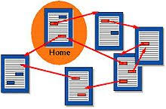
WWW (World Wide Web)
Најатрактивнији и најкориснији сервис на интернету
Омогућава брз приступ информацијама у облику веб докумената
Веб страница је спој текста, слике, анимације и звука на једном мјесту
Хипертекст преставља податке који садрже показиваче (линкове) на друге документе
Програм за читање хипертекст
докумената зове се веб читач

Slide 7
ВЕБ АДРЕСА
Сваки документ на интернету има своју адресу, која преставља јединствену локацију ресурса – URL (Uniform Resource Locator).
Она омогућава да се пронађу документи, тј. жељене веб странице.
https://www.rpz-rs.org - примјер URL адресе
https:// - протокол за пренос података
www – име веб сервера
rpz-rs.org – домен
Домен је дио хијерархије именовања у мрежи.
Три најпознатија домена су .COM, .NET и .ORG

Slide 8
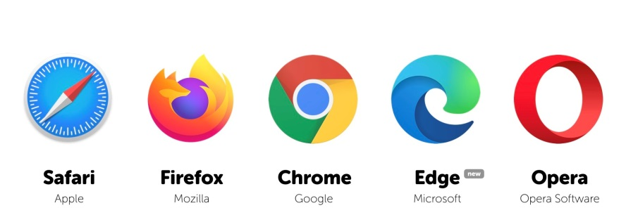
Веб читачи су програми намјењени читању HTML докумената
Најпознатији веб читачи су : Mozzila Firefox, Google Chrome, Safari, Opera, Microsoft Edge ...
Веб претраживач је интернет сервис
чија сврха је тражење информација
на интернету и то углавном задавањем кључних ријечи
Најпознатији претраживачи су: Google, Bing, Yahoo …

Slide 9
E-MAIL
Електронска пошта (E-mail) је најстарија и најчешће кориштена интернет услуга.
Webmail-услуга електронске поште којој се приступа преко веб читача.
Најпопуларнији Webmail сервиси су : Gmail, Yahoo!mail, Outlook email.

Slide 10
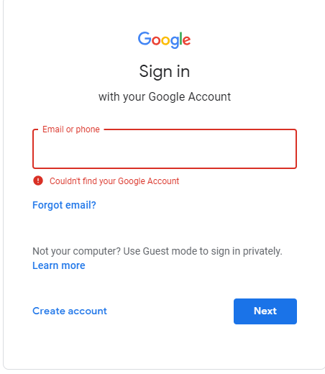
E-mail адреса
Сваки корисник има своју E-mail адресу која се сатоји од :
корисничког имена
знака „@“
Домена
Примјер : skolskicas@gmail.com

Slide 11
Остали интернет сервиси
Дискусионе групе (Newsgroups)
Причаонице (Chat)
FTP (File Transfer Protokol)
Телнет
Друштвене мреже

Slide 12
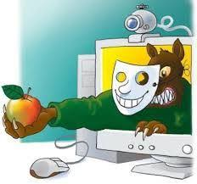
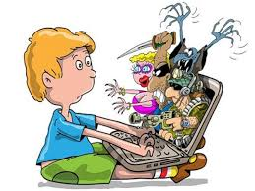
Злоупотреба кориштења интернета
Најчешћи облици злоупотребе дјеце на интернету:
Трафикинг
Крађа
Сугестија
Вршњачко насиље

Slide 13
СРЕТАН РАСПУСТ

